Slide 1
大阪府のSDGsの取組み
資料２
2019.11.7
令和元年度大阪府SDGs勉強会

Slide 2
SDGsと大阪

Slide 3

なぜ、大阪でSDGsなのか
■ 経緯
〇 イノベーションを引き起こす世界中の叡智の結集など、オリンピック・パラリンピック後の
日本の経済成長を持続させる起爆剤としての万博実現に向け活動をスタート
〇 人類共通の課題解決を世界に示す「21世紀の万博」にふさわしいテーマとして、
世界が直面する超高齢化を見据えた「健康・長寿への挑戦」を府の基本構想に
〇 「健康」を重要な要素に、より発展的に広い概念へと捉え直し、国際社会全体を
見据えた課題解決という視点から「いのち輝く未来社会のデザイン」を最終テーマに
「いのち輝く未来社会のデザイン」
SDGsが達成された社会
■ 世界での万博誘致活動とSDGs
BIE（博覧会国際事務局）総会など世界でのプレゼンテーションでは、大阪・関西がSDGs
達成のフロントランナーとして、日本と世界の持続的な成長・発展に貢献していくことを提唱
⇒ 国際社会においては、SDGsを抜きに立ち振る舞いできないことを体現

Slide 4
大阪・関西万博でめざすもの
■ ビッド・ドシエ「立候補申請文書」（誘致活動時におけるコンセプト）
テーマ ：「いのち輝く未来社会のデザイン」
一人ひとりが、自ら望む生きかたについて考え、
グローバル社会の新しいビジョンをつくる世界的な試みに参加することを促す。
【サブテーマ１】
多様で心身ともに健康な生き方
・一人ひとりが、生きるとは何か、どのようにして自分の可能性を発揮するのか
・一人ひとりが、可能性を十分に発揮する土台となる健康な生き方について考える
・健康な生き方とは、「肉体的、精神的、そして社会的にも、すべてが満たされた状態（well-being）であること
【サブテーマ２】
持続可能な社会・経済システム
・我々には、社会と経済を持続可能なものとするルールと価値観が必要
・一人ひとりの健康な生き方というニーズを満たすという観点から、持続可能な社会・経済システムに関する国際的な議論を呼びかけ
・世界を構成する社会・経済システムは数多く多様。
2025年に開催する意義
・SDGs達成の目標年である2030年まで残り5年
世界にとっての開催意義
・全世界の人々にとって、国連のSDGsの達成を後押しする機会

Slide 5

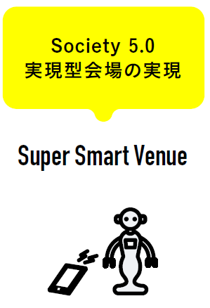

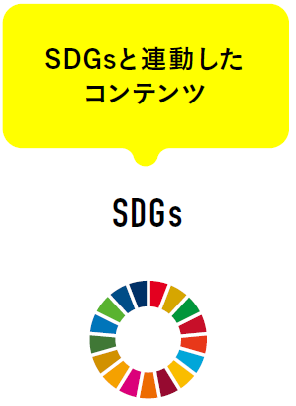



大阪・関西万博でめざすもの
■ 大阪・関西万博の計画具体化に向けて （「万博計画具体化検討ﾜｰｷﾝｸﾞｸﾞﾙｰﾌﾟ」報告書）
※ BIE（博覧会国際事務局）へ提出する「登録申請書」に反映
☑ SDGs達成に続く目標（SDGs+beyond）に
向けた様々な取組みを加速化
〇 万博を、SDGs達成に向けた様々な取組みや、
ソリューションを発信する場に
〇 SDGsに続く目標として、誰もが、その人らしく
生きられる「いのち輝く」社会のデザインを追求
☑ 「未来社会の実験場」として、新たな技術や
サービスの実証等を行う
〇 SDGs達成を掲げる万博にふさわしいよう、
あらゆる面で環境、持続可能性へ配慮
〇 Society5.0を実現する「超スマート会場」へ
☑ 新たな文化創造、文化交流の場の実現で
日本の飛躍の契機に
〇 課題解決先進国として成長戦略を一層加速
☑ 多様な参加者による共創（Co-creation）を実現
〇 世界の80億人がアイデアを交換。共に創る万博に

Slide 6
本年度の大阪府の主な取組み ①
（ステークホルダーとしての取組み）

Slide 7
大阪府のSDGsの取組み
大阪府では、昨年4月（H30.4）に、知事を本部長とする「大阪府SDGs推進本部」を設置。これまで、府の担うべき役割として、次の取組みを進めてきた。
① 府民や企業など様々なステークホルダーにSDGsの理解促進を図る取組み
② 公民連携をはじめ、それぞれのステークホルダーをつなぐ取組み
③ 府自らステークホルダーの一員としての取組み
本年度は、こうした取組みに加え、 万博開催都市として先頭に立ってSDGsの達成に貢献する先進都市をめざし、「大阪がめざすSDGs先進都市の姿（SDGsビジョン）」を取りまとめるべく検討を深めているところ。
また、国の「SDGs未来都市・自治体SDGsモデル事業」への応募も検討中。

Slide 8
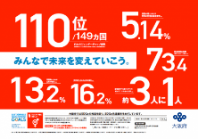
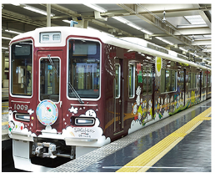
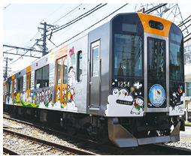
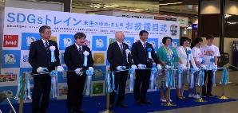
「SDGsトレイン未来のゆめ・まち号」へのポスター掲載
〇～阪急阪神 未来のゆめ・まちプロジェクト10周年記念～「SDGsトレイン未来のゆめ・まち号」において、大阪府が、SDGsのゴール5「ジェンダー平等を実現しよう」をテーマとしたポスターを掲示。
◆～阪神阪急未来のゆめ・まちプロジェクト10周年記念～ SDGsトレイン未来のゆめ・まち号
阪急阪神ホールディングスグループが推し進める「阪急阪神 未来のゆめ･まちプロジェクト（以下、ゆめ·まちプロジェクト）」が本年で１０周年を迎えるにあたり、阪急電鉄と阪神電気鉄道において、SDGsの啓発メッセージを発信する「ＳＤＧｓトレイン 未来のゆめ･まち号」を運行します。この列車は、車体の外観だけでなく、車内ポスター枠やステッカー類をすべてSDGsの目標をイメージしたものに統一し、列車全体で啓発メッセージを発信することで、ご利用のお客様にSDGsに対する理解を深めていただくことを目的として、2019年5月27日から2020年5月末までの運行を予定しています。なお、両電鉄共通のデザインによるラッピング列車の運行は初めてとなります。
Notes:
府民文化部

Slide 9
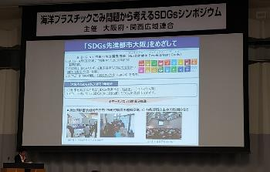
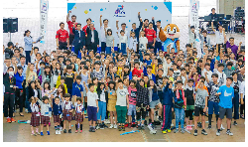
海洋プラスチックごみ問題から考えるSDGsシンポジウム
◆日時 令和元年６月11 日（火） 13 時00 分から16 時30 分
◆場 所 大阪国際会議場（グランキューブ大阪）
◆主催 大阪府・関西広域連合
後援：関西ＳＤＧｓプラットフォーム、2019 年Ｇ20 大阪サミット関西推進協力協議会、
協⼒：⼤阪市、豊かな環境づくり⼤阪府⺠会議
【概要】
大阪府では、2025年大阪・関西万博の開催地として、SDGs先進都市をめざし、プラスチックごみによる汚染防止の取組みを進めており、関西広域連合においても、「琵琶湖・淀川流域海ごみ抑制プラットフォーム」を立ち上げ、関西圏域の自治体や事業者団体等関係者の協力・連携により、取組みを進めているところ。
本シンポジウムでは、SDGsや海洋プラスチック問題に関する最新情報をはじめ、他団体の環境活動・取組に関する情報を共有し、企業・事業者・NPO等が自らの環境活動に活かしていただくことを趣旨として開催。
G20大阪サミット クリーンUP作戦
〇G20で「海洋プラスチックごみ問題」が取り上げられることを踏まえ、「おおさかプラスチックごみゼロ宣言」の一環として清掃・美化活動を府域へ展開。
〇5月28日のキックオフイベントでは、近隣の南港桜小学校、南港光小学校から120名の児童も参加し、大阪でのG20開催の意義を学ぶ機会となった。
Notes:
政策企画部（サミット室）、環境農林水産部

Slide 10
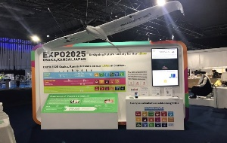

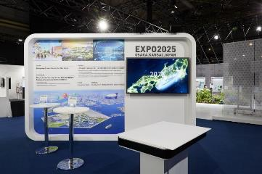
大阪・関西万博の開催PR
〇SDGs達成への貢献を柱の1つとする「2025年大阪・関西万博」の開催や、SDGsに取り組む企業の紹介などを含むプロモーション動画を大阪府と大阪市が共同で作成。
〇本年6月に開催されたG20大阪サミットの期間中にインテックス大阪内の大阪・関西魅力発信スペースにおいて、主に海外メディアに向けて放映。
（府庁大手前庁舎のデジタルサイネージでも放映）
（参考）大阪・関西万博の概要
◆テーマ：
いのち輝く未来社会のデザイン
“Designing Future Society for Our Lives”
◆サブテーマ：
「多様で心身ともに健康な生き方」
「持続可能な社会・経済システム」
◆コンセプト：
“People’s Living Lab” 未来社会の実験場
◆開催期間 ：
2025年5/3～11/3(185日間）
Notes:
政策企画部（万博室）

Slide 11

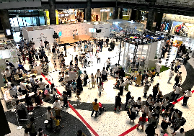
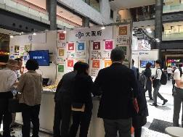
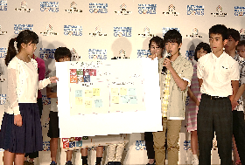
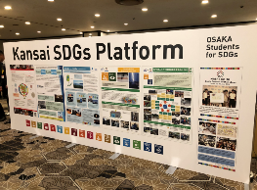
SDGs未来会議-未来をつくるソーシャルサミット for SDGs-
◆日時：２０１９年６月13～15日
◆場所：グランフロント大阪
◆主催：株式会社宣伝会議、大阪青年会議所（後援：外務省、大阪府など）
G20大阪サミットの開催を機に、次世代を担う子どもたちが社会の様々な課題について考える「SDGsこどもサミット」の開催、また、有識者等がSDGs達成に向けた取組みや課題などを議論する企業向けの「SDGsフォーラム」の開催を主なプログラムとする“SDGs未来会議”をグランフロント大阪で開催。
「SDGs子どもサミット」の取組みは、実際のG20大阪サミットのレセプションにおいても紹介された。
会場の様子（グランフロント大阪）
大阪府のブースの様子
SDGsこどもサミットの発表の様子
G20大阪のレセプションの様子
Notes:
政策企画部（企画室）

Slide 12
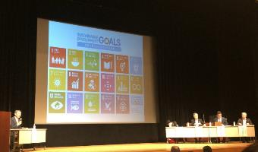
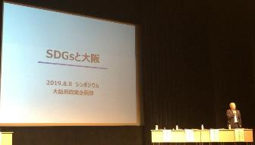
シンポジウム加速させよう！自治体SDGs～2025大阪・関西万博開催理念を実装する～」
◆日時：令和元年8月8日
◆場所：ドーンセンター
◆主催：一般社団法人 近畿建設協会、共催：株式会社 URリンケージ 西日本支社
後援：国土交通省 近畿地方整備局、独立行政法人 都市再生機構 西日本支社
◆プログラム
■基調講演
「地方創生に向けたSDGsの推進について」
消費者庁 長官 伊藤 明子 氏
（前 内閣官房 まち・ひと・しごと創生本部 事務局 地方創生統括官補）
■パネルディスカッション
・パネリスト
消費者庁 長官 伊藤 明子 氏
岡山県 真庭市長 太田 昇 氏
大阪市立大学大学院 教授 嘉名 光市 氏
大阪府 政策企画部長 山口 信彦 氏
概要
〇大阪府政策企画部長がパネリストとして登壇し、大阪が、万博の開催都市として進めているSDGsの取組みを紹介。
〇パネリストによる講演の後、大学教授や自治体関係者により、企業や自治体がSDGsに取り組む意義や自治体によるSDGs達成等、SDGsの実装について議論を深めた。
Notes:
政策企画部（企画室）

Slide 13


その他理解促進関連
■研修・セミナー等の開催
・都市整備部新規採用職員（技術系）研修（令和元年４月）
・近畿大学 国際学部 「リレー講座」（令和元年4月）
・大学コンソーシアム大阪「2019グローバル人材育成講座」（令和元年6月）
・府立千里高校「SDGs教室」（令和元年6月）
・大阪府民生委員協議会会長連絡会（令和元年６月）
・環境担当指導主事会（令和元年7月）
・WELLNESS LIFESTYLE学生提案募集クリティーク・交流会（令和元年7月）
・建設リサイクル説明会（令和元年8月）
・「大阪府建築防災啓発員」養成研修（令和元年8月）
・堺市健康寿命延伸産業創出コンソーシアム（令和元年８月）
■イベントにおけるパネルやブース展示
・アンチエイジングフェア（令和元年5月）
・市町村防犯担当者会議（令和元年5月）
・大阪府ＳＤＧｓスペシャルマッチ～③⑰のゴール～（令和元年5月）
・いばらき×立命館DAY2019（令和元年5月）
・ロハスフェスタ南港（令和元年8月）
・えほんのひろば（令和元年8月）
・リノベーションまちづくり報告会（令和元年9月※予定）
・大阪府消費者フェア２０１９（令和元年11月※予定）
■報道提供資料・チラシ等への掲載
・第2回大阪府男女いきいき事業者表彰の募集（令和元年4月～6月）
・OSAKA輝塾 先進企業に学ぶ！女性活躍推進講座（令和元年4～5月）
・OSAKA女性活躍推進 ドーン de キラリフェスティバル2019（令和元年9月）
・みどりのまちづくり賞募集（令和元年5月）
・大学生期における消費者教育推進事業（令和元年6月～）
・大阪府市連携消費者月間懇談会（令和元年６月）
・夏休み若者向け特別啓発事業（令和元年6月） 等
■府民向けの啓発冊子、リーフレット等への掲載
・治安対策通信におけるロゴマークの掲載（令和元年４月～）
・第8回みどりのまちづくり賞作品集（令和元年5月）
・ 「くらしすと vol.94、vol.95」（令和元年6月）
・「消費ってな～に」（令和元年6月）
・「青年年齢引き下げに伴う消費者被害防止啓発リーフレット」 （令和元年6月） 等
Notes:
政策企画部（戦略事業室・青治室）、府民文化部、健康医療部、商工労働部、環境農林水産部、都市整備部、住宅まちづくり部、教育委員会

Slide 14

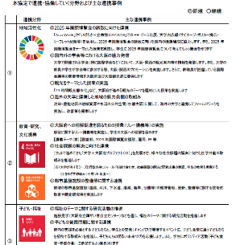
企業との公民連携の取組みを推進する際にSDGsの観点を反映（平成30年4月～）
○令和元年8月現在、52社4大学と包括連携協定を締結。
各企業・大学との多分野にわたる連携の一つ一つがSDGsの取組みに繋がるものであるため、包括連携協定締結時のリリースにSDGsのロゴを記載。
○公民戦略連携デスクのポスターに、公民連携を通じてSDGsの取組みを推進する旨を記載。
○公民戦略連携デスクのPRパンフレットに、SDGsのロゴを掲載。
○大阪府チャンネルやOSAKA愛鑑において、SDGsやその取組みについて情報発信やセミナーを開催。
【公民戦略連携デスクのポスター】
【包括連携協定の例】
立命館大学との連携項目
（平成30年4月11日締結）
Notes:
財務部

Slide 15

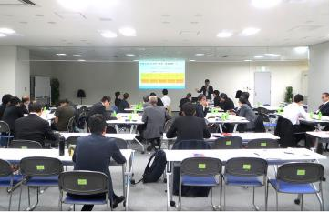
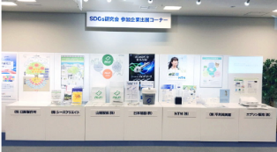
SDGsビジネス研究会（平成30年10月～）
〇環境分野等をテーマに、ビジネス創出をめざす会員制のSDGsビジネス研究会。研究会では、「ビジネス推進機能」・「ビジネス検討機能」・「啓発・ＰＲ 機能」を提供。
◆主 催：おおさかATCグリーンエコプラザ実行委員会
（大阪市、アジア太平洋トレードセンター㈱、日本経済新聞社）
◆共 催：大阪府
◆対 象：SDGsをテーマとして、自社ビジネスを推進する法人
◆参加企業：14社
■SDGsビジネス創出分科会
〇ワークショップを通じて自社とSDGS の関係性を見つけ、実際に使える自社のSDGsアクションプランを作成。
（令和元年7/17、7/24、7/30）
（写真）おおさかATCグリーンエコプラザ
Notes:
商工労働部

Slide 16

企業向けSDGsビジネスセミナーの開催
日経ソーシャルビジネスコンテストMeet UP大阪
〇先進的に取り組む企業によるSDGsビジネス事例発表やSDGsビジネス創出のためのワークショップを開催。65名が参加。
◆主催：日本経済新聞社、協力：大阪府
◆日時：令和元年7月12日
◆場所：billage OSAKAイベントスペース
プログラム
◆日経ソーシャルビジネスコンテスト趣旨説明、ソーシャルケーススピーチ
＜登壇者＞
・マミーズアワーズプロジェクト主宰
石嶋 瑞穂 氏 ［第2回日経ソーシャルビジネスコンテスト ファイナリスト］
・サラヤ株式会社 海外事業本部アフリカ開発室副室長
森 窓可 氏
＜ファシリテーター＞
・横田アソシエイツ代表取締役、
慶應義塾大学大学院政策・メディア研究科特任教授
横田 浩一 氏
◆「SDGs」をテーマとしたワールドカフェ
◆その他セミナー実績
「SDGsビジネス創出セミナー」 ＜令和元年5月＞
「企業にとってのSDGsセミナー」＜令和元年5月＞
「SDGsビジネスセミナーin大阪」＜令和元年6月＞
「ケニアSDGsビジネス懇談会in大阪」＜令和元年7月＞
Notes:
商工労働部

Slide 17

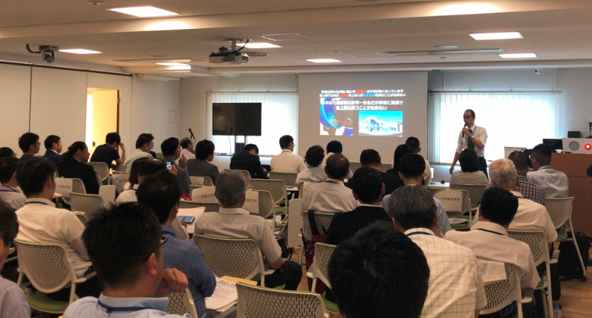
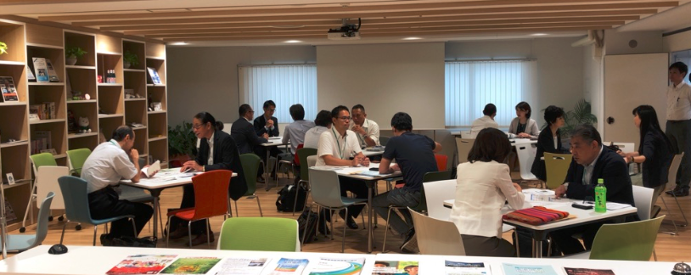
SDGsビジネスMeet-Upの開催
持続可能な開発目標ビジネス創出支援事業（SDGsビジネスMeet-Up）
〇SDGsビジネスに対する支援スキームを持つ公的なサポーターとのマッチング＆商談会
◆主 催：大阪府
◆共 催：りそな銀行、関西みらい銀行、みなと銀行
◆対 象：SDGsビジネスモデルを有し、同日参加のサポーターからの支援を求めたい企業等
◆参加企業：ピッチ登壇企業13社、サポーター企業9社、一般観覧企業28社
【プログラム】
・サポーターからの支援スキーム説明
・サポーター企業に対するビジネスピッチ（プレゼンテーション）
・商談会、名刺交換会
【サポーター企業】
①経済産業省 ②農林水産省 ③近畿経済産業局
④堺市 ⑤JICA ⑥JETRO ⑦大阪商工会議所
⑧関西SDGsプラットフォーム ⑨おおさかATCグリーンエコプラザ
Notes:
商工労働部

Slide 18
各種計画への反映
計画等名称
「いのち輝く未来社会」をめざすビジョン
大阪21世紀の新環境総合計画
大阪府まち・ひと・しごと創生総合戦略
大阪府地域防災計画
新・大阪府地震防災アクションプラン
大阪府ユニバーサルデザイン推進指針
大阪府営公園マスタープラン
新農林水産業振興ビジョン「食とみどりの取り組み方向」
第4期大阪府地域福祉支援計画
第4期大阪府ホームレスの自立の支援等に関する実施計画
少子化対策基本指針
計画等名称
大阪府自転車通行空間10か年整備計画
住まうビジョン・大阪
空家総合戦略・大阪2019
住宅建築物耐震10ヶ年戦略・大阪
大阪府バリアフリー基本構想等作成促進指針
建設工事従事者の安全及び健康の確保に関する大阪府計画
大阪府自転車活用推進計画（仮称）（予定）
公共交通戦略（予定）
※平成30年度実績を含む。
Notes:
新規項目：都市整備部

Slide 19
本年度の大阪府の主な取組み ②
（SDGsビジョン策定に向けた動き）

Slide 20

「大阪がめざすSDGs先進都市の姿」中間整理案①
「大阪めざすSDGs先進都市の姿（SDGsビジョン）」の策定に向け、府として重点的に取組むゴールや、優先的に取組む課題の絞り込みを行うにあたり、SDGs17ゴールの大阪の現時点での到達点などを分析した中間整理案を８月にとりまとめ。
大阪府 SDGs
⇒ HP「大阪府／大阪府におけるSDGsの取組み」
【中間整理案の主な概要（府の役割、SDGsに取組む意義の整理）】
府の役割
府民や企業、市町村など、様々なステークホルダーにSDGsを広く知っていただく
様々なステークホルダーの取組みをSDGs実現に向けて相互につなぎ合わせていく
府自らもステークホルダーの一員として、SDGsに貢献する
万博を絶好の機会に、ハード・ソフト両面から「SDGsを具現化した都市づくり」を進める
SDGsの取組みは、大阪が、未来に向かって持続的に成長し、府民一人ひとりが「豊かさ」や「安全・安心」を実感できる社会へと発展するための基盤づくりにつながるもの

Slide 21
「大阪がめざすSDGs先進都市の姿」中間整理案②
【中間整理案の主な概要（全体的な考え方の整理）】
重点ゴールや優先課題、時間軸の検討
様々なステークホルダーとの対話
「SDGs17ゴールの到達点」と「府の政策との整合性」を踏まえ、府として重点的に取組むゴールや優先的に取組む課題を整理
優先課題の改善や、強みを伸ばすことにつながる施策、具体的な取組み分野、広域自治体としての役割などを検討
「2025年まで」、「万博開催時」、「2025年以降」という３つの時間軸の中で、どのような未来像を描いていくかを検討
府民や企業、市町村など、様々なステークホルダーと対話を重ね、重点ゴールや優先課題の整理に、意見を反映させていく
17ゴールの到達点
府の政策との整合性
「国際的な日本の評価」と「国内評価」から、それぞれの個別指標を踏まえ、SDGs17ゴールの府の到達点を整理
大阪・関西万博やG20大阪サミット、各部局の取組み、府政の中長期方針などとの整合性を考慮
・府の考え方との整合
・大阪がSDGsを実現する
ために最重要なゴール
など
「大阪がめざすSDGs先進都市の姿」の明確化（SDGsビジョンの策定）

Slide 22
「大阪がめざすSDGs先進都市の姿」中間整理案③
【中間整理案の主な概要（「SDGs17ゴールの現在の到達点」の整理Ⅰ）】
「国際的な日本の評価（SDSN）」と「国内評価（自治体SDGs指標）」から、それぞれ個別指標の達成状況や相対的な評価を整理
◆国際評価（SDSN）
世界各国のSDGs達成度、ゴール毎の取組を調査した、「国連持続可能な開発ソリューション・ネットワーク(SDSN)」と「ベルテルスマン財団」（ドイツ）が公表している指標。
◆国内評価（自治体SDGs指標）
SDGsの指標が世界、国家レベルでしか存在しないこと等を背景とし、自治体の現状を把握することを目的に、「建築環境・省エネルギー機構」が公表している指標。
国際評価は、以下のように表示。
・「順調に進んでいる：A」、
・「改善しているが目標達成が困難：B」、
・「目標達成が困難：C」、
・「状態が悪化している：D」
国内評価では、国内全ての自治体の値を集計し、100～0に指標化し、以下のように表示。
・「100以下：A」
・「 75以下：B」
・「 50以下：C」
・「 25以下：D」
※ 突発的な自然災害など外的要因で大きく経年変動する指標や、予算の規模など課題の重要性と値の関係性について判断が困難な指標、データが欠損している指標などは、独自に評価から除外して整理。

Slide 23

「大阪がめざすSDGs先進都市の姿」中間整理案④
【中間整理案の主な概要（「SDGs17ゴールの現在の到達点」の整理Ⅱ）】
◆国際的な日本の評価
「A」
「A」 物流実績指数：貿易品質および輸送関連インフラストラクチャ
「A」 人口1000人当たり科学技術雑誌への投稿数（％）
「A」 研究開発費（％ 対GDP）
「A」 研究開発研究者（人口1000人あたり）
「A」 モバイルブロードバンド契約（住民100人あたり） 等
分析例 （ゴール９）
◆国内比較※ SDGsのゴールに関連する指標をもとに、47都道府県の値を指標化
東京
「C」
（41.5ポイント）
愛知
「B」
（65.7ポイント）
大阪
「C」
（40.6ポイント）
全国平均
（50.8ポイント）
（指数化の概要）
次の統計データを国内全都道府県・市町村別に集計し、最大値を100、最小値を0とする指数に換算
（対象指標）
〇 舗装道路割合
〇 県内総生産当たりの製造業粗付加価値額
〇 人口当たりの製造業粗付加価値額
〇 製造業労働者割合
〇 製造業粗付加価値額当たりの製造業のCO2排出量
〇 県内総生産当たりの研究開発費
〇 100万人あたりの研究者
〇 土木費割合
〇 全粗付加価値額に占める粗付加価値額
〇 インターネット普及率
出典：ローカルSDGsプラットフォーム

Slide 24
「大阪がめざすSDGs先進都市の姿」中間整理案⑤
【中間整理案の主な概要（「SDGs17ゴールの現在の到達点」の整理 Ⅲ）】
（国内比較の個別指標の分析）
「B」
分析例 （ゴール９）
 | 個別評価・指標値
 | 大阪 | 東京 | 愛知
①舗装道路割合 (舗装道路実延長/道路実延長) | B 74.47 | B 70.21 | A 76.6
②県内総生産当たりの製造業粗付加価値額 (製造業粗付加価値額/県内総生産) | D 17.02 | D 0 | A 93.62 | （※）
③人口当たりの製造業粗付加価値額 (製造業粗付加価値額/人口) | C 40.43 | D 4.26 | A 100 | （※）
④製造業労働者割合 (製造業労働者数/全労働者数) | D 14.89 | D 0 | A 87.23 | （※）
⑤製造業粗付加価値額当たりの製造業のCO2排出量 (製造業のCO2排出量／製造業粗付加価値額) | B 72.34 | A 95.74 | B 70.21
⑥県内総生産当たりの研究開発費 (研究開発費支出総額/県内総生産) | D 4.26 | D 0 | C 48.94
⑦100万人あたりの研究者 (研究者数/人口) | D 0 | D 4.26 | C 25.53
⑧土木費割合 (土木費/全歳出) | D 8.51 | B 57.45 | D 12.77 | （※）
⑨全粗付加価値額に占める粗付加価値額 (電気機械器具製造業)(粗付加価値額(電気機械器具製造業/製造業付加価値価格額)) | A 78.72 | A 82.98 | B 57.45
⑩インターネット普及率 | A 95.74 | A 100 | A 85.11
指標（スコア）を4段階で表示（100以下「A」、75以下「B」、50以下「C」、25以下「D」）
統計データを国内全都道府県・市町村別に集計し、最大値を100、最小値を0とする指数に換算
（※） 産業構造・地域特性等により評価がわかれる指標、予算の規模など課題
の重要性と値の関係性について判断が困難な指標など

Slide 25
「大阪がめざすSDGs先進都市の姿」中間整理案⑥
【中間整理案の主な概要（「SDGs17ゴールの現在の到達点」の整理Ⅵ）】
自治体ＳＤＧｓ指標からみた評価
 |  | ＳＤＳＮからみた評価
SDSNは低く、自治体指標が高い
SDSNも自治体指標も、高い
高
２ 飢餓
７ エネルギー
10 不平等
11 持続可能都市
13 気候変動
14 海洋資源
15 陸上資源
17 パートナーシップ
水・衛生
８ 経済成長と雇用
９ インフラ、産業化、イノベーション
SDSNも自治体指標も、低い
SDSNは高く、自治体指標が低い
５ ジェンダー
12 持続可能な生産と消費
１ 貧困
健康と福祉
４ 教育
16 平和
低
低
高

Slide 26
「大阪がめざすSDGs先進都市の姿」中間整理案⑦
【中間整理案の主な概要（「SDGs17ゴールの現在の到達点」の整理Ⅴ）】
SDSNも自治体指標も、高い ⇒6:水・衛生、 8:経済成長と雇用 9:インフラ・産業化・イノベーション | 大阪の強みを活かすことができるゴール。他のゴールの課題の克服や、先進事例の発信することなど、国際貢献につなげることができる。
SDSNは高く、自治体指標が低い ⇒1:貧困、3:健康と福祉 4:教育、16:平和 | 「1 貧困」では相対的貧困率や生活保護の割合、また、「3 健康と福祉」では癌などの死亡率や結核・HIVなどの感染者数、「4 教育」では小中学生の平均正答率、「16 平和」では人口当たりの刑法犯認知件数や児童虐待相談対応件数など、府民のいのちや暮らし、次世代の育成に関わる国内の個別指標が相対的に低い評価となっており改善が必要。
SDSNは低く、自治体指標が高い ⇒2:飢餓、7:エネルギー 10:不平等、11: 持続可能都市 13:気候変動、14: 海洋資源 15: 陸上資源、17:パートナーシップ | 「11 持続可能都市」は、まちづくりや災害対応、都市魅力や文化の創造、飢餓、エネルギー、不平等、気候変動、パートナーシップなど、他の全てのゴールを包摂する自治体にとっての重要なゴール。 天然資源の保護に関わる「14 海洋資源」、「15 陸上資源」は、水産業産出額や森林面積割合など、産業構造や地理的要件により大阪において大きく評価を高めていくことは難しい状況。一方で、廃プラスチックの削減やリサイクルの促進など環境負荷抑止の観点から「12 生産と消費」に集約して取組むことができる。 「2 飢餓」、「7 エネルギー」、「10 不平等」、「13 気候変動」、「17 パートナーシップ」に関しては、それぞれ、土地の肥沃度や再生可能エネルギーの割合、また、国内の所得格差やCO2排出量、途上国支援額など、日本全体で改善が必要な指標に関する国際評価が低い一方で、国内においては、全体として高い評価のゴールであることから、引き続き継続して取組む。
SDSNも自治体指標も、低い ⇒5:ジェンダー、 12:持続可能な生産と消費 | 「5 ジェンダー」は、国際的な日本の評価が低く、国を巻き込んだ形で取組みを進めるとともに、配偶者からの暴力相談件数や強制わいせつ認知件数など安全・安心に関わる個別指標に関しては、「16 平和」に集約して取組む必要がある。 「12 持続可能な生産と消費」は、持続可能な社会の構築のために重要なゴールであり、府民の関りも深く、また、途上国が先進国に対し強く期待するゴールでもある。

Slide 27
「大阪がめざすSDGs先進都市の姿」中間整理案⑧
【中間整理案の主な概要（「SDGs17ゴールの現在の到達点」の整理Ⅵ）】
■ 到達点についての一定のまとめ
「1 貧困」や「3 健康と福祉」、「4 教育」、「16 平和」については、誰一人取り残さないというSDGsの理念や、大阪・関西万博のテーマである「いのち輝く未来社会のデザイン」の実現に不可欠となる府民の“いのち”や暮らし、また、子どもや孫など、将来の世代に関わるゴールとして、優先的に取組むべき課題が多いと言えるのではないか。
持続可能な社会を未来に受け継ぐ基盤となる環境関連のゴールを集約できる「12 持続可能な生産と消費」が国際的にも国内的にも評価が低いことに関しては、「大阪ブルー・オーシャン・ビジョン」などのG20大阪サミットのレガシーを未来に生かすという観点から、取組むべき課題があると考えられるのではないか。
これらの課題には、他の全てのゴールや自治体の様々な役割を包摂する「11 持続可能な都市」に関する取り組みや、 「8 経済成長と雇用」、「9 インフラ・産業化・イノベーション」など国際的にも国内的にも評価が高いゴールの強みを活かすことが重要ではないか。

Slide 28
今後の取組み
スケジュール
8月
12月
3月
中間
整理
ビジョン
（案）
ビジョン
・到達点
・重点ゴール
・具体的取組み
・未来像
・時間軸
当面の取組み
・ 中間整理案を踏まえ、府民、企業等のみなさんと対話を深め、重点ゴールや優先課題の絞り込みについて議論を深める。
・ 国の「SDGs未来都市・自治体SDGsモデル事業」への応募を検討すると
ともに、府内市町村の皆さんにも働きかけを行う。
（⇒ 近く、次回の未来都市応募に向けた「府・市町村勉強会」を立ち上げ）

